Slide 1




Thứ ... ngày ... tháng ... năm ....

Slide 2


Slide 3
1. Tìm hiểu một số biểu hiện của việc giữ lời hứa

Slide 4
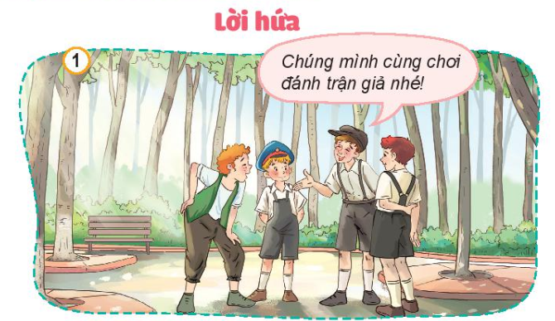
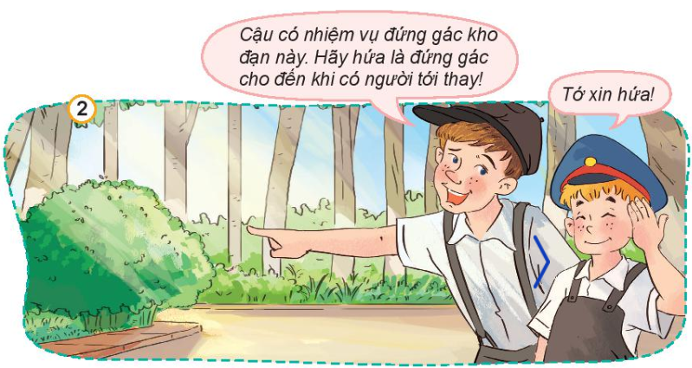
1. Quan sát và kể chuyện theo tranh
You can enter a subtitle here if you need it

Slide 5
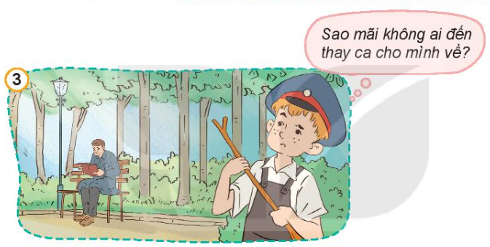
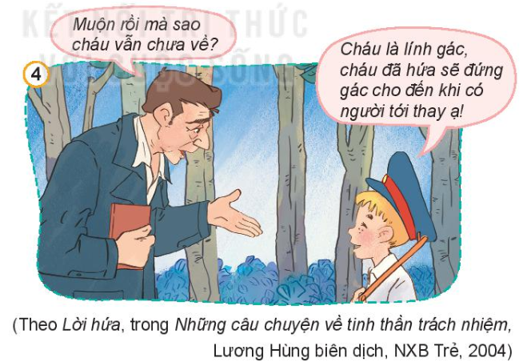
You can enter a subtitle here if you need it

Slide 6












Slide 7
You can enter a subtitle here if you need it
Cậu bé chơi trò đánh trận giả với các bạn.

Slide 8
You can enter a subtitle here if you need it
Cậu được giao nhiệm vụ đứng gác kho đạn. Cậu bé hứa sẽ đứng gác cho đến khi có người tới thay

Slide 9
You can enter a subtitle here if you need it
Cậu bé đứng chờ mãi mà không có ai đến thay ca cho mình về.

Slide 10
You can enter a subtitle here if you need it
Một bác trai tới gần và hỏi: “Muộn rồi mà sao cháu vẫn chưa về. Cậu bé đáp: Cháu là lính gạc, cháu đã hứa sẽ đứng gác khi có người tới thay ạ.

Slide 11

Nhớ lại câu chuyện và trả lời câu hỏi
Cậu bé được giao nhiệm vụ gì?
Vì sao muộn rồi mà cậu bé vẫn chưa về?
Việc làm của cậu bé thể hiện điều gì?

Slide 12
Notes:
Thiết kế: Hương Thảo – tranthao121004@gmail.com

Slide 13
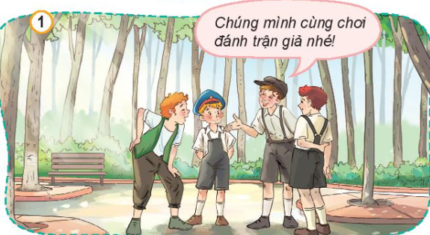
Cậu bé được giao nhiệm vụ gì?
Cậu bé chơi trò đánh trận giả với các bạn

Slide 14
Vì sao muộn rồi mà cậu bé vẫn chưa về?
Khi các bạn đã ra về hết mà cậu vẫn chưa về vì cậu đã hứa đứng gác cho đến khi có người tới thay.

Slide 15
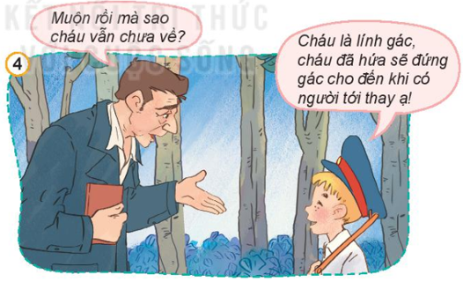
Việc làm của cậu bé thể hiện điều gì?
Việc làm đó thể hiện cậu bé là người giữ đúng lời hứa của mình.

Slide 16
2: Tìm hiểu vì sao phải giữ đúng lời hứa của mình

Slide 17
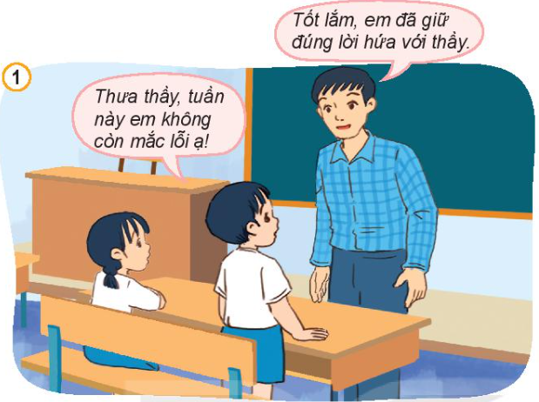
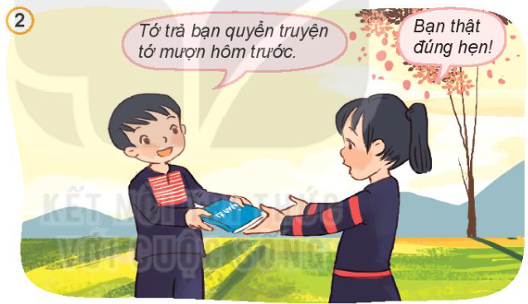
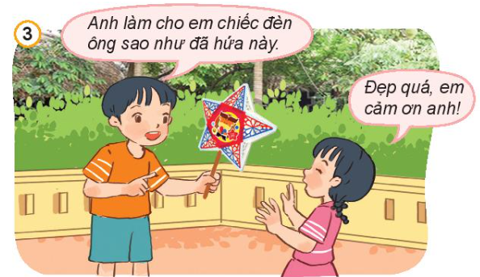
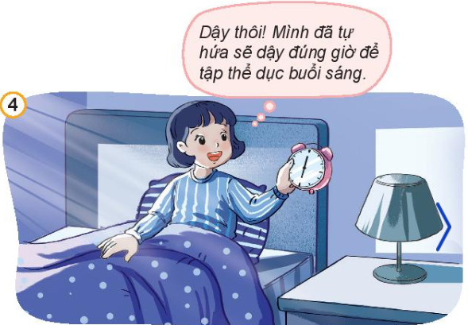

Quan sát tranh và trả lời câu hỏi
Bạn trong mỗi tranh đã làm gì? Việc làm đó thể hiện điều gì?
Biểu hiện của việc giữ lời hứa là gì?

Slide 18
Trong giờ sinh hoạt lớp, bạn nhỏ thưa với thầy giáo: “Thưa thầy, tuần này em không còn mắc lỗi ạ!”.
Chia sẻ
Điều đó thể hiện bạn đã giữ đúng lời hứa với thầy.

Slide 19
Bạn nam đửa trả quyển truyện cho bạn nữ và nói: “Tớ trả bạn quyển truyện tớ mượn hôm trước”.
Chia sẻ
Việc là đó thể hiện bạn nam đã giữ đúng lời hứa với bạn nữ.

Slide 20
Người anh đưa cho em chiếc đèn ông sao và nói: “Anh làm cho em chiếc đèn ông sao như đã hứa này.”
Chia sẻ
Việc làm đó thể hiện người anh đã giữ đúng lời hứa vơi em.

Slide 21
Bạn gái choàng dậy khi nghe chuông báo thức.
Chia sẻ
Bạn ý đã thực hiện đúng lời hứa với chính mình là “Dậy đúng giờ để tập thể dục.”

Slide 22


Slide 23
Chia sẻ một số việc em đã làm để thể hiện việc giữ đúng lời hứa

Slide 24

98,300
Big numbers catch your audience’s attention

